Slide 1
Муниципальное бюджетное общеобразовательное учреждение
«Средняя общеобразовательная казачья кадетская школа села Знаменка»
Нерчинский район, Забайкальский край
Презентация к уроку литературного чтения
B. Драгунский «Тайное становится явным»
3 класс
Составила учитель начальных классов Хаустова Татьяна Александровна
2014 год

Slide 2
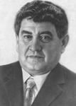
Виктор Юзефович Драгунский —
известный советский автор рассказов для детей.
Виктор родился 30 ноября 1913 года в Нью-Йорке в семье эмигрантов из России. Через год семья вернулась в Гомель, где вскоре умер от тифа отец будущего писателя. С 1925 года Драгунские обосновались в Москве.

Slide 3
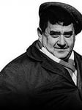
После окончания школы Виктор сразу начал трудовую деятельность, был токарем, шорником, лодочником, одновременно посещал «Литературно-театральные мастерские», обучаясь актерскому мастерству. Выступал как актер Театра транспорта, Театра киноактера, работал в цирке, снимался в кино.

Slide 4
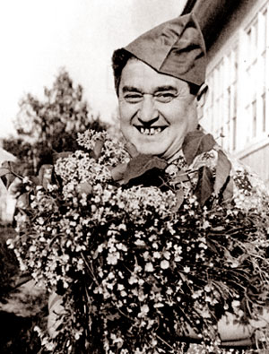
В Великую Отечественную войну Виктор Юзефович был в ополчении, а в послевоенные годы руководил ансамблем литературно-театральной пародии «Синяя птичка».

Slide 5
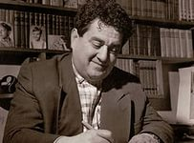
Он также становится автором текстов песен, ставших впоследствии популярными: «Теплоход»,
«Звезда моих полей», «Берёзонька»
«Три вальса»,
«Чудо-песенка».

Slide 6
Вскоре Драгунский публикует сборник фельетонов и юморесок «Железный характер», сборники рассказов для детей «Он живой и светится…», «Девочка на шаре», «Старый мореход», «Похититель собак», «Волшебная сила искусства». Его книги выходят большими тиражами, многие экранизируются.

Slide 7
«…И вдруг на арену выбежала маленькая девочка. Я таких маленьких и красивых никогда не видел. У неё были синие-синие глаза, и вокруг них были длинные ресницы. Она была в серебряном платье с воздушным плащом, и у неё были длинные руки, она ими взмахнула, как птица, и вскочила на этот огромный голубой шар, который для неё выкатили. Она стояла на шаре. И потом вдруг побежала, как будто захотела спрыгнуть с него, но шар завертелся под её ногами, и она на нём вот так, как будто бежала, а на самом деле ехала вокруг арены. …»

Slide 8
«… И когда мы окончили эту книжку и снова стали её всю вспоминать, с самого начала, папа вдруг засмеялся и сказал:
– А этот-то хорош, Старый Мореход! Да он просто обманщик, вроде твоей Марьи Петровны.
Но я сказал:
– Что ты, папа! Совсем не похоже. Ведь Старый Мореход обманывал, чтобы спасти свою жизнь. Ведь он же одинокий был, больной. А Марья Петровна? Разве она больная?
– Здоровая, – сказал папа. …»

Slide 9
Какой рассказ?
«… А мы остались возле ёлки.
Она лежала большая, мохнатая и так вкусно пахла морозом, что мы стояли как дураки и улыбались. Потом Алёнка взялась за одну веточку:
– Смотрите, а на ёлке сыски висят.
«Сыски»! Это она неправильно сказала. Мы с Мишкой так и покатились. Мы смеялись с ним оба одинаково, но потом Мишка стал смеяться громче, чтобы меня пересмеять.
Ну, я немножко поднажал, чтобы он не думал, что я сдаюсь. …»

Slide 10
«Не пиф, не паф!»
«Когда я был дошкольником, я был ужасно жалостливый. Я совершенно не мог слушать про что-нибудь жалостное. И если кто кого съел, или бросил в огонь, или заточил в темницу, – я сразу начинал плакать. Вот, например, волки съели козлика, и от него остались рожки да ножки. Я реву. Или Бабариха посадила в бочку царицу и царевича и бросила эту бочку в море. Я опять реву. Да как! Слезы бегут из меня толстыми струями прямо на пол и даже сливаются в целые лужи.
Главное, когда я слушал сказки, я уже заранее, ещё до того, самого страшного, места, настраивался плакать. …»

Slide 11
«…– А ты чего, Павля, так давно не был у нас?
– Да, – сказал я.
– Где ты пропадал? Что ты делал?
И тут Павля напыжился, покраснел, поглядел по сторонам и вдруг небрежно так обронил, словно нехотя:
– Что делал, что делал… Английский изучал, вот что делал.
Я прямо опешил. Я сразу понял, что всё лето зря прочепушил. С ежами возился, в лапту играл, пустяками занимался. А вот Павля, он время не терял, нет, шалишь, он работал над собой, он повышал свой уровень образования. Он изучал английский язык и теперь небось сможет переписываться с английскими пионерами и читать английские книжки! Я сразу почувствовал, что умираю от зависти…»

Slide 12
Самым популярным изданием
Виктора Юзефовича Драгунского заслуженно считается сборник «Денискины рассказы», включающий более сорока веселых историй про фантазера и мечтателя Дениса Кораблева и его верного товарища Мишку Слонова.

Slide 14
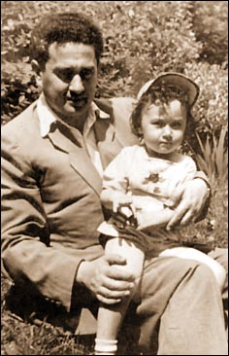
Имя главного героя было выбрано не случайно — прототипом послужил сын автора Денис. Читатели и критики сразу отметили яркость и живость повествования, глубокое знание детской психологии.

Slide 15
О чем говорит название произведения?

Slide 16
Как можете объяснить выражение «глаза на лоб полезли»?
Рассердился
Удивился
Испугался
Обрадовался

Slide 17
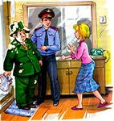
Подчеркни слова, которые характеризуют рассказ Драгунского «Тайное становится явным»
печальный, веселый, скучный, смешной, забавный, поучительный, тоскливый, страшный

Slide 18
Подберите слова, характеризующие Денискину маму.

Slide 19
Что значит «тайное становится явным»?, найдите в тексте слова, раскрывающие смысл этих слов.
Если кто поступает нечестно, все равно про него узнают, и будет очень стыдно, а он понесет наказание.

Slide 20
